Slide 1
PROYECTO INTERMODULAR 1º DE ASIR SERVIDOR DE STOCK JJ STYLE JORGE VALERO JUAN LORENZO HURTADO
I.E.S. SAN VICENTE

Slide 2
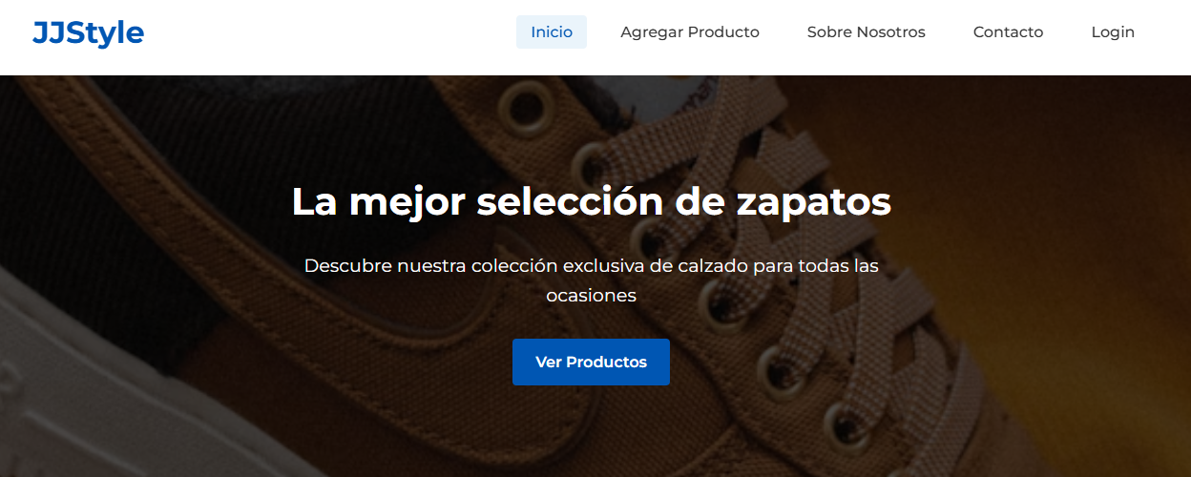
¿Qué es JJ STYLE?
Es un servidor de stock de zapatillas
Partes:
Página Web
Servidor de control
Base de datos

Slide 3
Objetivos del proyecto: Objetivo general:
Crear una aplicación web que permita consultar y gestionar el stock de distintos modelos de calzado de forma clara y organizada.
Objetivos específicos:
Implementar filtros dinámicos por marca, color, talla y disponibilidad en stock.
Mostrar detalles relevantes de cada producto tanto para usuarios como para trabajadores.
Agregar productos mediante un panel de administración (alta de nuevos modelos).
Aplicar diseño responsive y una experiencia visual moderna.

Slide 4
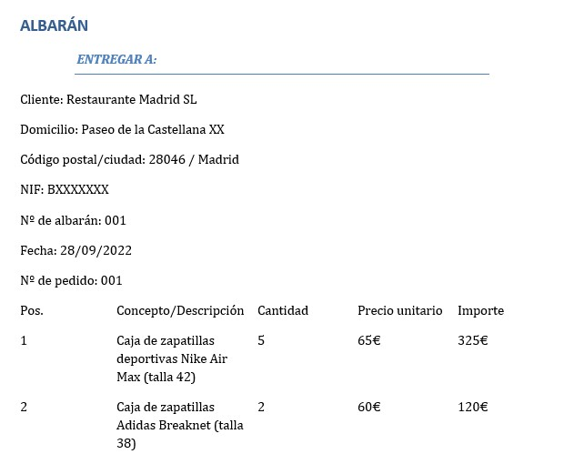
Antecedentes
Problema: Las pequeñas empresas a menudo gestionaban su inventario en hojas de papel de cálculo, lo que dificulta la consulta visual, los filtros y el control eficiente del stock.
Soluciones existentes: Existen soluciones comerciales como Excel, Odoo o software ERP, pero suelen ser complejas o costosas. La alternativa propuesta es una herramienta web sencilla y accesible adaptada a este tipo de necesidad específica.

Slide 5
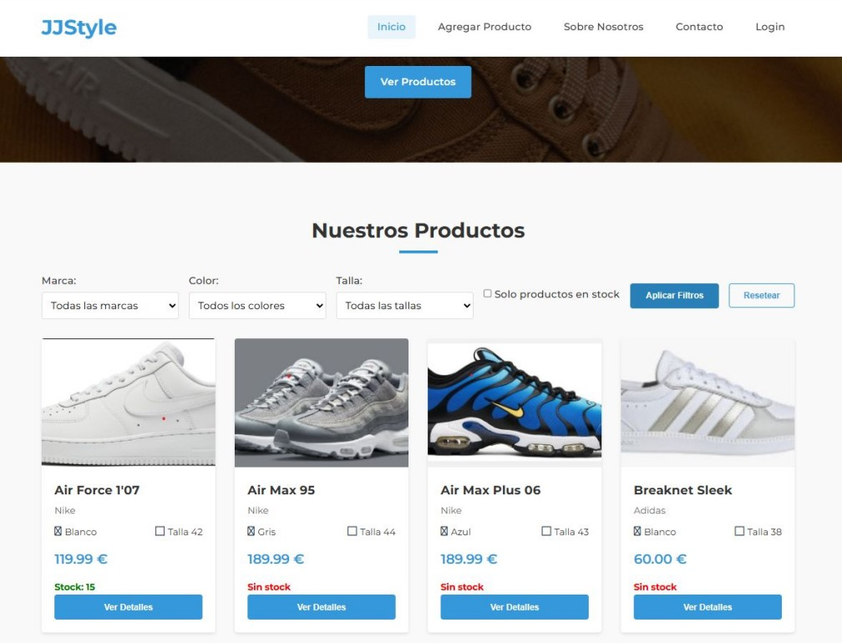
Desarrollo del proyecto de la página web.
Tecnologías utilizadas:
Frontend: HTML, CSS, JavaScript.
Backend: PHP para conexión con base de datos y lógica de filtrado.
Base de datos: MySQL, con tabla productos que almacena marca, modelo, color, talla, precio y stock.

Slide 6
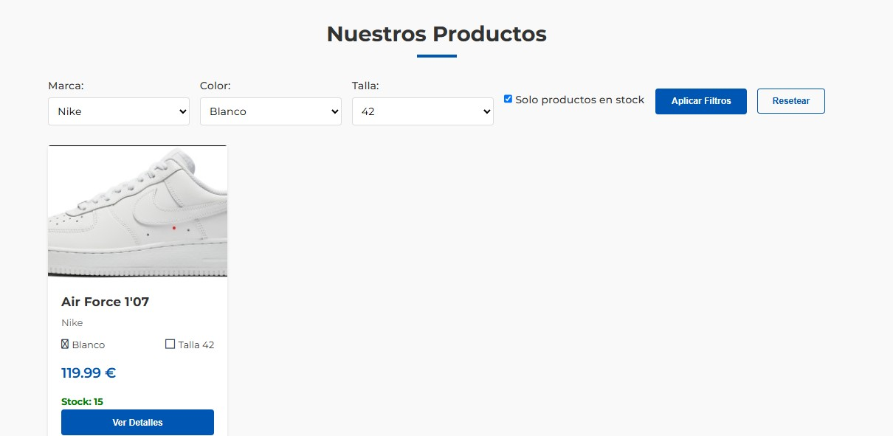
Estructura:
index.html: página principal con filtros de productos.
add_product.php: formulario para agregar nuevos productos.
login.php, logout.php: gestión de sesión de usuario..
css/style.css: estilos personalizados.

Slide 7
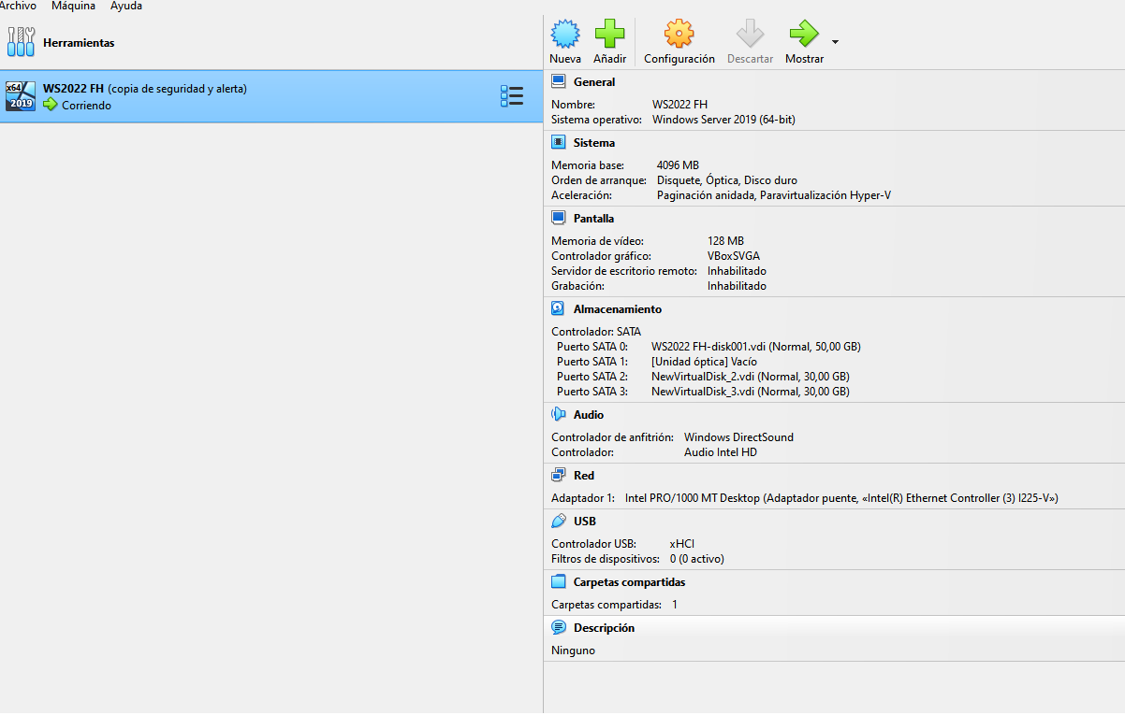
Servidor web y de copias de seguridad en RAID1.
Se ha creado un servidor donde se a instalado la aplicación web y se ha configurado para hacer tareas de copias de seguridad y monitorización.

Slide 8
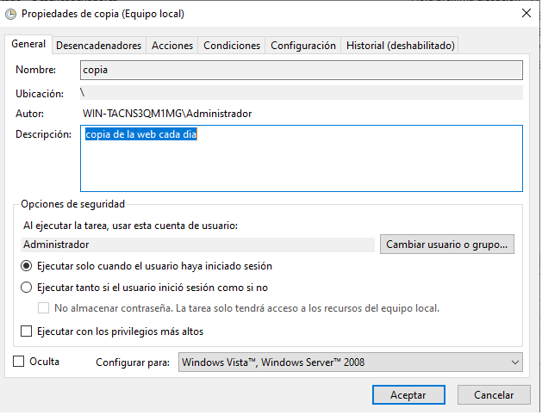
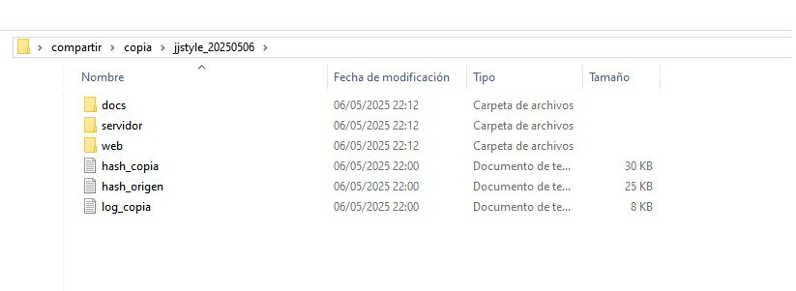
Copia de seguridad. Hemos creado copia de seguridad por si falla el sistema, la copia del servidor se almacena localmente en un disco duro en RAID1. Imagen del script funcionando.

Slide 9
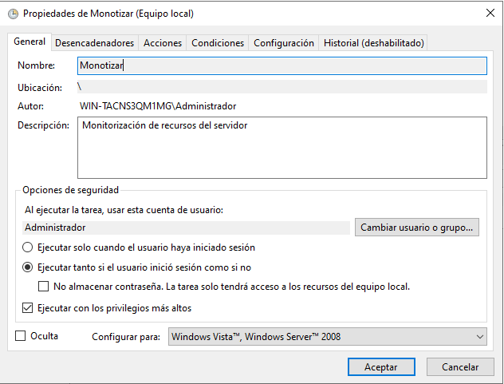
Alerta y monitorización
Hemos creado una alerta por si supera los rangos de sobrecarga envié un aviso. También una monitorización del servidor para poder seguirlo, todos los días después del cierre hace una comprobación. Algunos de sus campos.

Slide 10
Problemas encontrados y cómo se resolvieron
Error en la lógica de filtrado múltiple: Solución: Se implementó una construcción dinámica de consultas SQL con validaciones seguras para evitar errores y mejorar la precisión de los resultados.
Visualización poco clara del stock: Solución: Se añadió lógica condicional en PHP y se aplicó CSS personalizado para resaltar visualmente el estado del stock — verde para disponible y rojo para agotado.
Diseño responsive en dispositivos móviles: Solución: Se realizaron ajustes en los contenedores y se utilizó flexbox para asegurar una correcta disposición del contenido en distintos tamaños de pantalla.
Pasamos de ser 4 compañeros de proyecto a ser dos. Solución: tuvimos que adaptar el proyecto y distribuir el trabajo entre los dos, también decidimos hacerlo todo entre los dos, compartiendo pantalla en slack y compartiendo errores y dudas.
Problemas de adaptabilidad y accesibilidad, Solución: se soluciono aplicando herramientas de contraste como la extensión Wave de Google Chrome.
Resultados alcanzados
Interfaz web clara e intuitiva para la consulta de stock sin requerir conocimientos técnicos.
Filtrado funcional y rápido por criterios como marca, color, talla y disponibilidad.
Gestión sencilla de productos mediante un formulario de alta.
Aplicación adaptable para su uso local o en intranet empresarial.

Slide 11
Conclusiones y posibles mejoras
Conclusiones
El proyecto cumple con éxito el objetivo de gestionar el stock de calzado de forma visual y accesible.
La herramienta puede ser utilizada por cualquier usuario, sin necesidad de formación técnica previa.
Su estructura modular permite una ampliación sencilla y escalable en el futuro.
Posibles mejoras
Añadir sistema de login con roles diferenciados (administrador y visualizador).
Implementar funcionalidades de edición y eliminación de productos.
Generar informes de stock en formato PDF.
Integrar gráficos estadísticos para análisis de inventario.
Posibles mejoras generales, que no implementamos por falta de tiempo.

